Slide 1
INFORMES JUDICIALES
Mayo 2019

Slide 2
TIPOLOGÍA – REQUERIMIENTOS CONTENIDOS EN LOS OFICIOS
REQUERIMIENTOS
ESTADOS DE CUENTA | 60%
CHEQUES | 10%
VOUCHERS | 5%
VIDEOS | 20%
CONTRATOS VARIOS (TIPOS: LEASING, APERTURAS DE CUENTA, TARJETAS DE CRÉDITO, FONDOS MUTUOS, PRÉSTAMOS, CARTAS FIANZA, CAJAS DE SEGURIDAD, GRABACIONES DE AUDIO Y VIDEO Y OTROS DOCUMENTOS) SOPORTE DOCUMENTARIO REQUERIDOS MEDIANTE APLICATIVOS NÁCAR, TAYLOR, IRON MOUNTAIN, FILE ÚNICO –SAVAR, HAREC (SAC Y ALÓ BANCO) , PC 3270 (PE 27, PE29, PE20, B400, B401, B402, U400, MP00, MC30) Y OFICINAS A NIVEL NACIONAL (TODAS). | 5%
 | 100%

Slide 3




PROCEDIMIENTO INTERNO INFORMES JUDICIALES
Paso a Paso atención de los Oficios
INGRESO DE OFICIOS
Mesa de Partes (40 %)
FILTRO DE OFICIOS
(1 día)
Se clasifican
Se Ingresan
REQUERIMIENTOS
(Filtros por especialistas)
Pedido de Información (1/2 día a 1 día casos mediáticos)
Buzón SBS (25%)
Se distribuyen
Generar Requerimientos Oficinas/ SAVAR/ I.M. (Archivo Central)
75% del total de ingresos mensuales viene bajo apercibimiento (Plazo Multa, Plazo – Responsabilidad penal/funcional)
Correo (25%)
Consumer Finance (10%)
PEDIDOS a:
OPERACIONES (Incluye – 1) Correr Macro “Robotina” y reporte de respectivos errores; 2) Subir Drive Formato BLJ)
Descargar Documentos File Único y Taylor (válido para contratos desde abril 2015 y marzo 2017 en adelante
RESPUESTA
DE
OPERACIONES/OFICINAS Y ÁREAS
OPERACIONES
ENVÍO
RESPUESTA
Se elabora el escrito incluido anexos (En el día)
CARGOS
RECIBIDOS
LIMA: recepción día siguiente
BLJ (1/2 hasta 7 días la totalidad de la información)
OFICINAS (1 día -10 días con reiterativos incluidos)
EVERIS (1/2 día hasta 21 días)
ARCHIVO GENERAL (1 día 7 días)
PROVINCIA: Correo (80%) Valija (20%)
LIMA: Procurador
PROVINCIA: ½ día a 30 días o más (incluido reiterativos)
* Incluyen reiterativos llamadas, correos

Slide 4


PORCENTAJE RECEPCION DE CARGOS
CARGOS DE LAS RESPUESTAS
(LIMA Y PROVINCIAS)
CARGOS
SIMPLES Y COMPLEJOS | 432
VIDEOS | 95
TOTAL ABRIL | 527
 | 100%
TOTAL ENVIADOS A PROVINCIA | 164
CON CARGO DEVUELTO | 110
SIN CARGO DEVUELTO | 54
TOTAL CARGOS LIMA | 363
CON CARGO DEVUELTO | 250
SIN CARGO DEVUELTO | 113
MMUESTRA GENERADA EN EL MES DE ABRIL 2019

Slide 5


INFORMES JUDICIALES
2018 | SIMPLES | COMPLEJOS | SUB TOTAL
JULIO | 357 | 1580 | 1937
AGOSTO | 385 | 1358 | 1743
SEPTIEMBRE | 1242 | 3318 | 4560
OCTUBRE | 1089 | 2696 | 3785
NOVIEMBRE | 751 | 2537 | 3288
DICIEMBRE | 660 | 2465 | 3125
TOTAL OFICIOS | 4484 | 13954 | 18438
2019 | SUB TOTAL
ENERO | 3711
FEBRERO | 1167
MARZO | 2205
ABRIL | 2098
TOTAL OFICIOS | 13572

Slide 6

EN OFICIOS Y PORCENTAJES
¿Cómo estamos? 22/04/2019
TOTAL | SIMPLES Y COMPLEJOS | C.F. | VIDEO | TOTAL
 | 12645 | 639 | 288 | 13572
ATENDIDOS | 7828 | 315 | 284 | 8427 | 62%
ATENDIDOS PARCIALMENTE | 315 |  |  | 315 | 2%
PENDIENTES | 4502 | 324 | 4 | 4830 | 36%
 | 12645 | 639 | 288 | 13572 | 100%

Slide 7
EN OFICIOS Y PORCENTAJES
¿Cómo estamos? Al 09/05/2019
TOTAL | Simple y Complejos 21 Abril | Simple y Complejos 08 Mayo | Diferencia | C.F. 22 Abril | CF 08 Mayo | Diferencia | VIDEO 22 Abril | Videos 08 Mayo | Diferencia
ATENDIDOS | 7828 | 8147 | 319 | 315 | 632 | 317 | 284 | 284 | 0
ATENDIDOS PARCIALMENTE | 315 | 327 | 12 | - | - | - | - | - | -
PENDIENTES | 4502 | 4635 | 133 | 324 | 92 | -232 | 4 | 10 | 6
TOTAL | 12645 | 13109 | 464 | 639 | 724 | 85 | 288 | 294 | 6

Slide 8
EN OFICIOS Y PORCENTAJES
¿Cómo estamos? Al 09/05/2019
TOTAL | Simple y Complejos 21 Abril | Simple y Complejos 13 Mayo | Diferencia | C.F. 22 Abril | CF 08 Mayo | Diferencia | VIDEO 22 Abril | Videos 08 Mayo | Diferencia
ATENDIDOS | 7828 | 8147 | 319 | 315 | 632 | 317 | 284 | 284 | 0
ATENDIDOS PARCIALMENTE | 315 | 327 | 12 | - | - | - | - | - | -
PENDIENTES | 4502 | 4635 | 133 | 324 | 92 | -232 | 4 | 10 | 6
TOTAL | 12645 | 13109 | 464 | 639 | 724 | 85 | 288 | 294 | 6

Slide 9
Proyecciones para bajar el stock
Actualidad con 5 abogadas(*)
22 meses
4500 oficios en stock al corte
1200 oficios promedio atendidos al mes -> 240 oficios promedio por abogada
1000 oficios promedio ingresos al mes
* Con 2 proveedores
8 meses
En el primer mes, se debería de bajar todo el stock de oficios simples
Todos los meses, se deberían atender sí o sí los oficios simples
Plan de tareas para los proveedores:
Formulario para solicitudes de requerimientos
T-comunico de procedimiento de solicitud de oficios de las oficinas
Aprox. Dic-19

Slide 10
CASOS MEDIÁTICOS
2018 | N° DE OFICIOS POR MES (3 504) | CASOS MEDIATICOS POR MES
ENERO | 1163 | (i)Pedido de la Fiscalía para revisar 4781 operaciones (entre cheques y vouchers), vinculadas a la investigación de Gerald Oropeza.
FEBRERO | 1123 | (i) Pedido del Congreso con 107 investigados vinculados al caso Lava Jato, desde el nacimiento de las cuentas y productos hasta la actualidad. (ii) Pedido de la Fiscalía con 107 investigados por el caso del Ex Contralor General Edgard Alarcon y otros, por el periodo entre enero del 2000 a junio del 2017. (iii) Pedido de la Fiscalía con 77 investigados vinculados al caso de estafa: Marco Roncalo Zuñiga, por el periodo desde enero 2009 hasta marzo del 2015.
MAYO | 1218 | (i) Segundo pedido del Congreso con 100 investigados vinculados al caso Lava Jato, por el periodo desde el nacimiento de las cuentas o productos hasta a la actualidad. (ii) Pedido de la Fiscalía con 9 investigados vinculados al caso de Susana Villarán, por el periodo desde el nacimiento de las cuentas o productos hasta la actualidad. (iii) Pedido de la Fiscalía respecto a 145 registros de operaciones significativas, vinculadas al caso Carlos Camino Linares y Alan García.
 |  | (i) Pedido de la Fiscalía 23 investigados vinculados al caso Club de la Construcción - Lava Jato. (ii) Tercer pedido del Congreso con 56 invetigados, vinculados a la investigación del caso Lava Jato.
 |  | (i) Pedido de la Fiscalía respecto a 19 operaciones de Leasing, vinculdas a la investigación de Transportes Don Reyna y Alan García (contratos originales y demás documentos). (ii) Pedido de la Fiscalía para confirmar la veracidad y enviar originales de 358 cheques, vinculados a la investigación en contra del Gobierno Regional del Callao. (iii) Pedido de la Fiscalía con 12 invetigados vinculados a la investigación de Antonio Camayo y otros, por el periodo desde 1999 hasta la agosto del 2018. (iv) Cuarto Pedido del Congreso con 528 investigados, vinculados a la investigación del caso Lava Jato, desde el 2015 hasta julio del 2018.
 |  | (i) Pedido de la Fiscalía respecto a 19 operaciones de Leasing, vinculdas a la investigación de Transportes Don Reyna y Alan García (contratos originales y demás documentos). (ii) Pedido de la Fiscalía para confirmar la veracidad y enviar originales de 358 cheques, vinculados a la investigación en contra del Gobierno Regional del Callao. (iii) Pedido de la Fiscalía con 12 invetigados vinculados a la investigación de Antonio Camayo y otros, por el periodo desde 1999 hasta la agosto del 2018. (iv) Cuarto Pedido del Congreso con 528 investigados, vinculados a la investigación del caso Lava Jato, desde el 2015 hasta julio del 2018.

Slide 11
CASOS MEDIÁTICOS
2019 | TOTAL DE REQUERIMIENTOS POR PERSONA | N° DE OFICIOS POR MES | CASOS MEDIATICOS POR MES
ENERO | 3 103 | 1 241 | (i) Segundo pedido del Congreso con 100 investigados vinculados al caso Lava Jato, por el periodo desde el nacimiento de las cuentas o productos hasta a la actualidad. (ii) Pedido de la Fiscalía con 9 investigados vinculados al caso de Susana Villarán, por el periodo desde el nacimiento de las cuentas o productos hasta la actualidad. (iii) Pedido de la Fiscalía respecto a 145 registros de operaciones significativas, vinculadas al caso Carlos Camino Linares y Alan García.
FEBRERO | 2 500 | 1000 | (i) Pedido de la Fiscalía respecto a 19 operaciones de Leasing, vinculadas a la investigación de Transportes Don Reyna y Alan García (contratos originales y demás documentos). (ii) Pedido de la Fiscalía para confirmar la veracidad y enviar originales de 358 cheques, vinculados a la investigación en contra del Gobierno Regional del Callao. (iii) Pedido de la Fiscalía con 12 invetigados vinculados a la investigación de Antonio Camayo y otros, por el periodo desde 1999 hasta la agosto del 2018. (iv) Cuarto Pedido del Congreso con 528 investigados, vinculados a la investigación del caso Lava Jato, desde el 2015 hasta julio del 2018.
MARZO | 3 000 | 1200 | (iv) Pedido de la Fiscalía respecto a 1200 registros de operaciones significativas, vinculadas al caso TRANSPORTES DON REYNA y Alan García y Pedro Pablo Kuczynski Godard
ABRIL | 2 545 | 1018 | (v) Pedido de la Fiscalía respecto a INTERCOLD S.A.C., ARGOPER S.A.C. BLUE FIRE FINANCIAL EQUITIES INC.
MAYO | 1 250 | 500 | (vi) Pedido de la Fiscalía respecto a 750 registros de operaciones significativas, vinculadas al caso TRANSPORTES DON REYNA y Alan García (24 oficios y más de 3500 requerimientos generados a la fecha).
TOTAL | 12 398 | 4 959

Slide 12
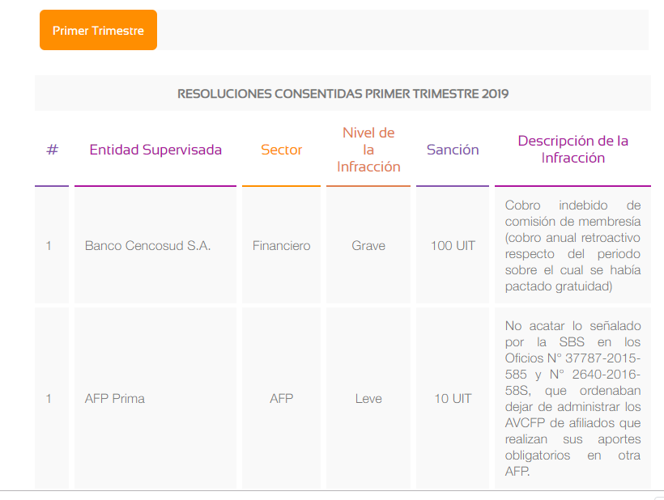
SANCIONES IMPUESTAS POR LA SBS (A MAYO 2019)

Slide 13
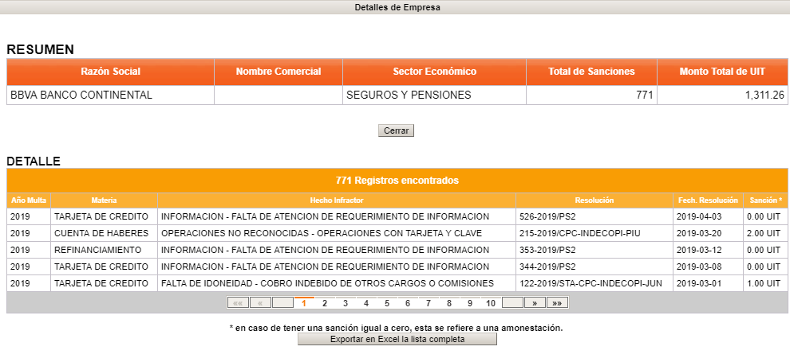
SANCIONES IMPUESTAS POR INDECOPI (A MAYO 2019)

